Slide 1
Διδακτική της Πληροφορικής
Ενότητα 5: Η Διδασκαλία του Προγραμματισμού: Οπτικά Περιβάλλοντα Προγραμματισμού
Μ. Γρηγοριάδου, Α. Γόγουλου, Ε. Γουλή
Σχολή Θετικών Επιστημών
Τμήμα Πληροφορικής και Τηλεπικοινωνιών

Slide 2
Το Scratch δημιουργήθηκε από το Lifelong Kindergarden Group στο MIT Media Lab, http://llk.media.mit.edu
National Science Foundation

Slide 3
Χαρακτηριστικά
Οπτικό περιβάλλον Προγραμματισμού
Είδη Εφαρμογών
Πολυμεσικές εφαρμογές
Αλληλεπιδραστικές ιστορίες
Παιχνίδια
Αnimations
Προσομοιώσεις

Slide 4
Προωθεί – Υποστηρίζει …
Δημιουργία κινήτρου
Δημιουργική σκέψη
Ανάλυση – Σύνθεση - Εμπλουτισμό
Συνεργασία
Εναλλακτική προσέγγιση διδασκαλίας προγραμματιστικών εννοιών

Slide 5
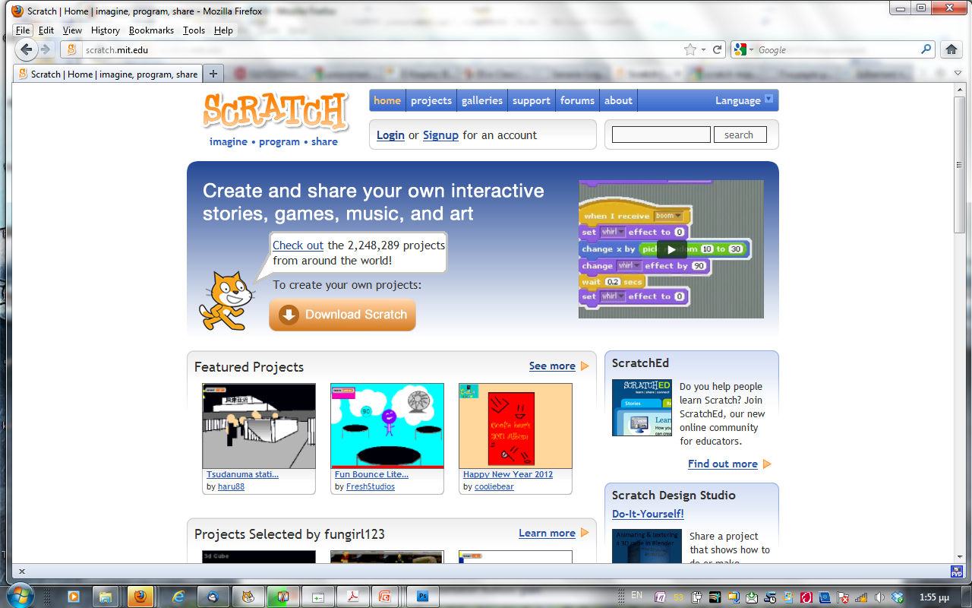
Διαδικτυακή Κοινότητα http://scratch.mit.edu/
Διαμοιρασμός έργων

Slide 6
Υλικό
Ιστοσελίδα υποστήριξης της εκπαιδευτικής κοινότητας Scratch: scratched.media.mit.edu
Εκπαιδευτικό υλικό για το Scratch: http://info.scratch.mit.edu/Languages
Βοήθεια σχετικά με το SCRATCH http://scratch.mit.edu/help/
Ένα βιβλίο για το SCRATCH: http://www.scratchplay.gr/
Σενάρια με το SCRATCH για το Δημοτικό: Οδηγός για ΤΠΕ στο Δημοτικό (σελ 222)
Σενάρια με το SCRATCH για το Γυμνάσιο: Οδηγός για ΤΠΕ στο Γυμνάσιο (σελ 42, σελ 52, σελ 162)
Δραστηριότητα για το Γυμνάσιο στο SCRATCH και στο BYOB

Slide 7
Τέλος Ενότητας

Slide 8
Χρηματοδότηση
Το παρόν εκπαιδευτικό υλικό έχει αναπτυχθεί στo πλαίσιo του εκπαιδευτικού έργου του διδάσκοντα.
Το έργο «Ανοικτά Ακαδημαϊκά Μαθήματα στο Πανεπιστήμιο Αθηνών» έχει χρηματοδοτήσει μόνο την αναδιαμόρφωση του εκπαιδευτικού υλικού.
Το έργο υλοποιείται στο πλαίσιο του Επιχειρησιακού Προγράμματος «Εκπαίδευση και Δια Βίου Μάθηση» και συγχρηματοδοτείται από την Ευρωπαϊκή Ένωση (Ευρωπαϊκό Κοινωνικό Ταμείο) και από εθνικούς πόρους.

Slide 9
Σημειώματα

Slide 10
Σημείωμα Ιστορικού Εκδόσεων Έργου
Το παρόν έργο αποτελεί την έκδοση 1.0.

Slide 11
Σημείωμα Αναφοράς
Copyright Εθνικόν και Καποδιστριακόν Πανεπιστήμιον Αθηνών, Μ. Γρηγοριάδου, Α. Γόγουλου, Ε. Γουλή. «Διδακτική της Πληροφορικής. Θεματική Ενότητα 05: Διδακτική Προγραμματισμού (ΙΙ)». Έκδοση: 1.0. Αθήνα 2015. Διαθέσιμο από τη δικτυακή διεύθυνση: http://opencourses.uoa.gr/courses/DI20/.

Slide 12
Σημείωμα Αδειοδότησης
Το παρόν υλικό διατίθεται με τους όρους της άδειας χρήσης Creative Commons Αναφορά, Μη Εμπορική Χρήση Παρόμοια Διανομή 4.0 [1] ή μεταγενέστερη, Διεθνής Έκδοση. Εξαιρούνται τα αυτοτελή έργα τρίτων π.χ. φωτογραφίες, διαγράμματα κ.λ.π., τα οποία εμπεριέχονται σε αυτό και τα οποία αναφέρονται μαζί με τους όρους χρήσης τους στο «Σημείωμα Χρήσης Έργων Τρίτων».
[1] http://creativecommons.org/licenses/by-nc-sa/4.0/
Ως Μη Εμπορική ορίζεται η χρήση:
που δεν περιλαμβάνει άμεσο ή έμμεσο οικονομικό όφελος από την χρήση του έργου, για το διανομέα του έργου και αδειοδόχο
που δεν περιλαμβάνει οικονομική συναλλαγή ως προϋπόθεση για τη χρήση ή πρόσβαση στο έργο
που δεν προσπορίζει στο διανομέα του έργου και αδειοδόχο έμμεσο οικονομικό όφελος (π.χ. διαφημίσεις) από την προβολή του έργου σε διαδικτυακό τόπο
Ο δικαιούχος μπορεί να παρέχει στον αδειοδόχο ξεχωριστή άδεια να χρησιμοποιεί το έργο για εμπορική χρήση, εφόσον αυτό του ζητηθεί.

Slide 13
Διατήρηση Σημειωμάτων
Οποιαδήποτε αναπαραγωγή ή διασκευή του υλικού θα πρέπει να συμπεριλαμβάνει:
το Σημείωμα Αναφοράς
το Σημείωμα Αδειοδότησης
τη δήλωση Διατήρησης Σημειωμάτων
το Σημείωμα Χρήσης Έργων Τρίτων (εφόσον υπάρχει)
μαζί με τους συνοδευόμενους υπερσυνδέσμους.

